Slide 1
সবাইকে স্বাগতম

Slide 2
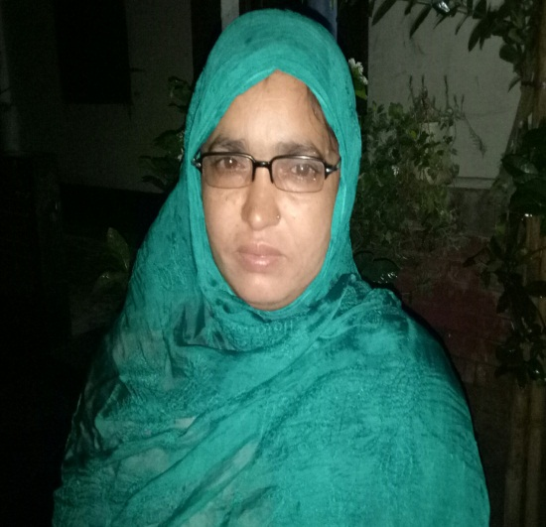
শিক্ষক পরিচিতি
তাছলিমা বেগম
পুলেরঘাট আঃউঃ হোঃ দাখিল মাদ্রাসা।
সহকারী শিক্ষক ( ICT)
পাকুন্দিয়া , কিশোরগঞ্জ ।

Slide 3
পাঠ পরিচিতি
শ্রেণিঃ- নবম ও দশম
বিষয়:তথ্য ওযোগাযোগ প্রযুক্তি
অধ্যায় – প্রথম

Slide 4
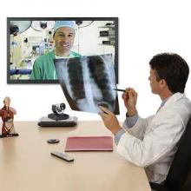
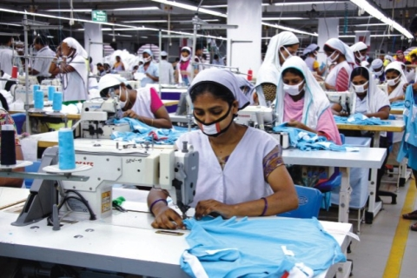
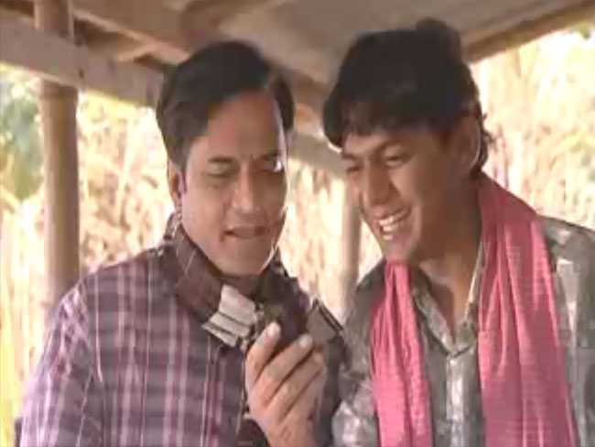
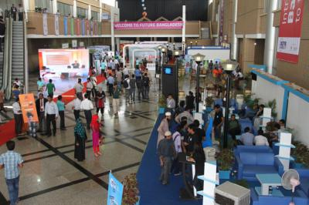

Slide 5
ই-সার্ভিস বাংলাদেশ

Slide 6
শিখনফল
১। ই-পুর্জি, কি বলতে পারবে ।
২। ই-পর্চা, চিহ্নিত করতে পারবে ।
৩। ই-স্বাস্থ্যসেবা সমন্ধে ব্যাখ্যা করতে পারবে ।
৪। রেলওয়ে ই-টিকিট বিশ্লেষণ করতে পারবে।

Slide 7
বিভিন্ন কর্ম-সংস্থানের মাধ্যমে ই-পূর্জি লাভ করতে পারবে ।

Slide 8
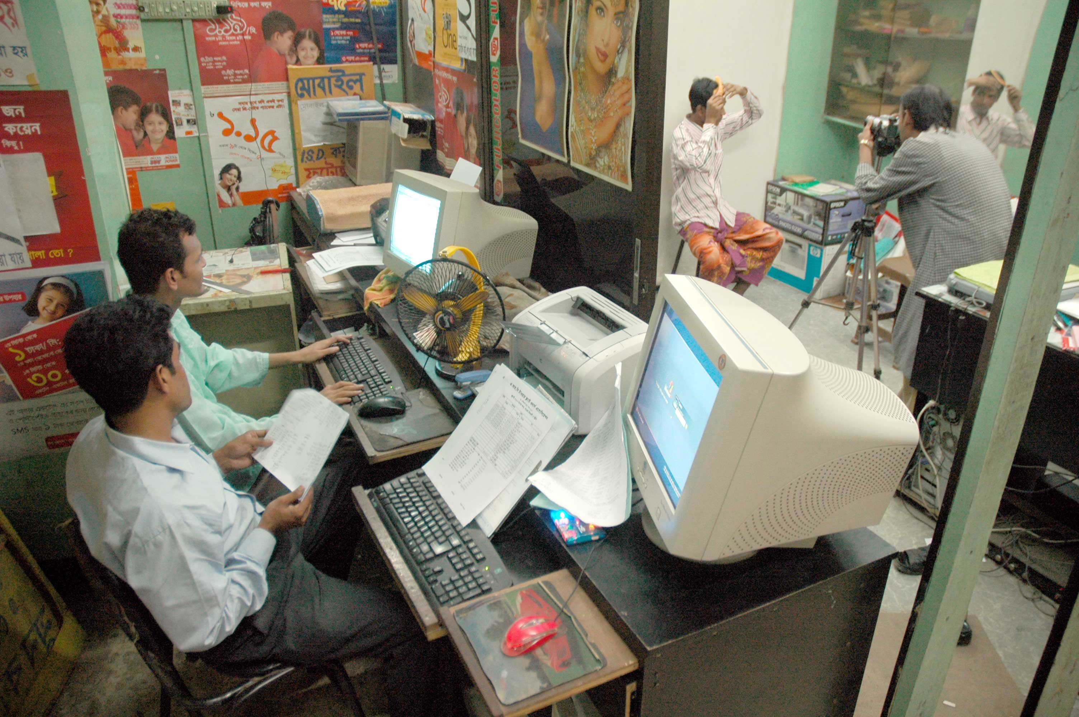
বর্তমানে দেশের সকল জমির রেকর্ডের অনুলিপি অনলাইনে সংগ্রহ করা যায় ।

Slide 9
প্রতিটি জেলা ও ঊপজেলা হাসপাতালে সরকার ১টি করে মোবাইল ফোন দিয়েছেন রোগিরা সেখানে গিয়ে দিনে যে কোন ফোন করে চিকিৎসা সেবা ও পরামর্শ

Slide 10
এক দেশ থেকে অন্য দেশে নিরাপদে কম খরচে টাকা পাঠানো যায়।

Slide 11
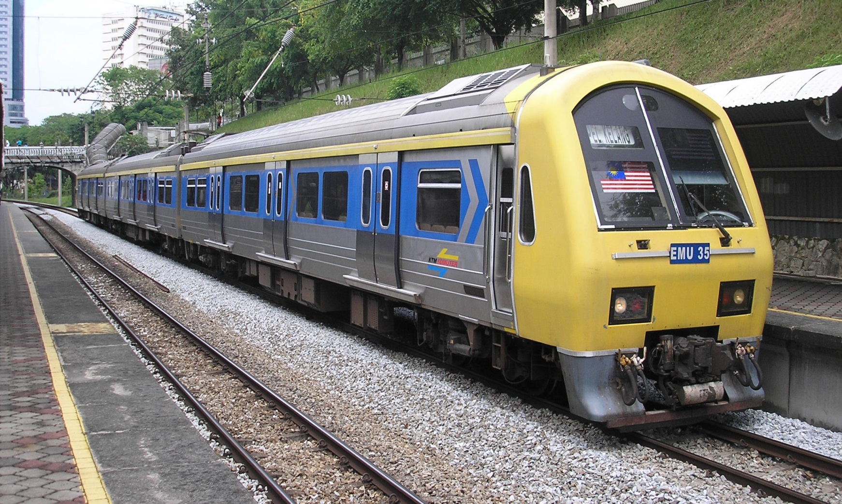
বাংলাদেশে রেলওয়ের কয়েকটি আন্তঃনগর ট্রেনের টিকেট এখন মোবাইল ফোনে ও কাটা যায়। অনল।ইsssনে ও টিকেট কাটার ব্যবস্থা রয়েছে।

Slide 12
একক কাজ
১। ই-পুজি সর্ম্পকে বলতে পারবে ।

Slide 13
দলীয় কাজ
কোনটি সেবা মূলক কাজ চিহ্নিত কর।

Slide 14
মূল্যায়ণ
১ ই-পুজি কি ?
২ মানি ট্রান্সফার কি ?
৩ ই- স্বাস্থ্য কি?

Slide 15
বাড়ির কাজ
১। ই-পুজি সম্পকে লিখে নিয়ে আসবে।

Slide 16
ধন্যবাদ

